Slide 1

操作系统
宫晓利、蒲凌君、张久武
gongxiaoli@nankai.edu.cn、pulingjun@nankai.edu.cn、zhangjiuwu@nankai.edu.cn
南开大学 计算机学院 网络空间安全学院

Slide 2
章节1-1：引言

Slide 3
什么是操作系统？
章节1-1：引言

Slide 4
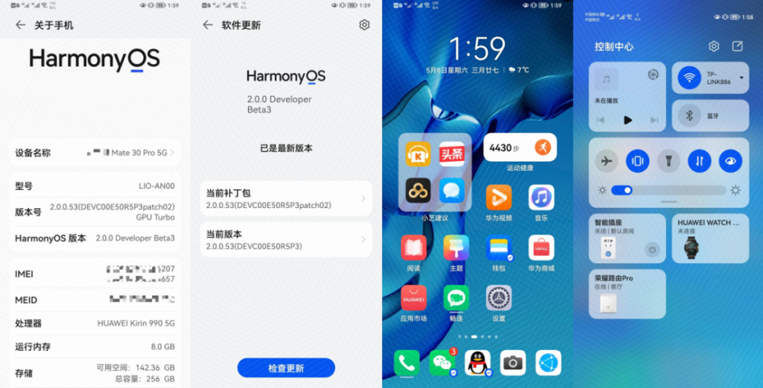
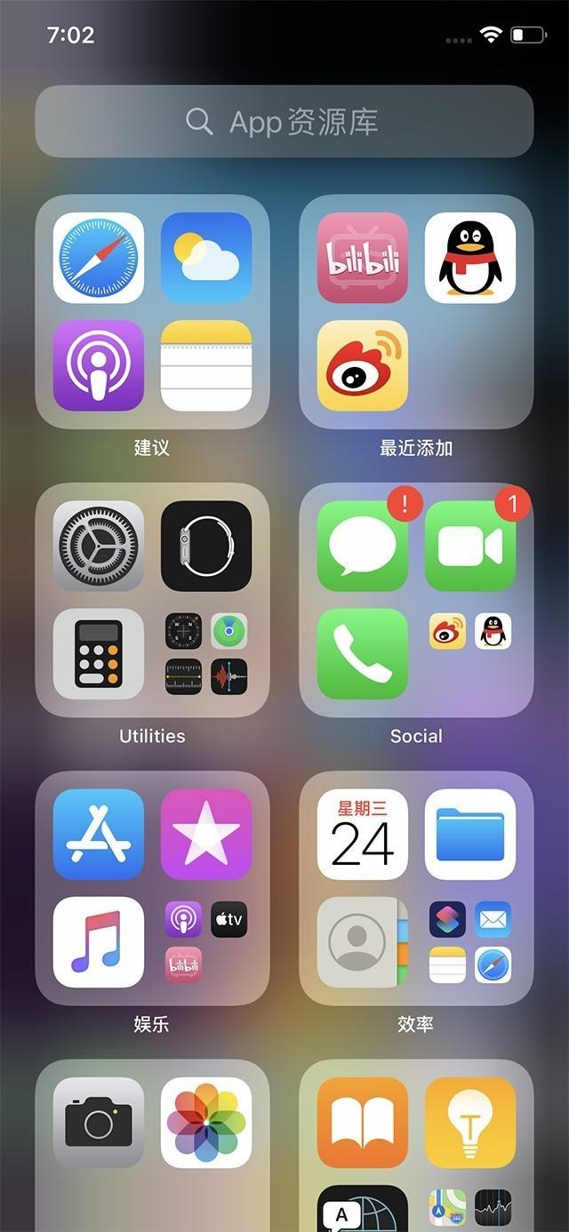
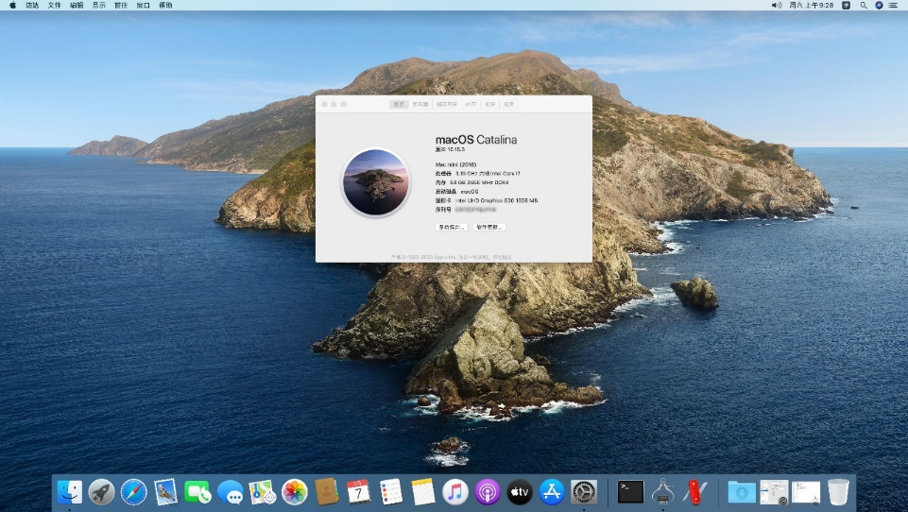
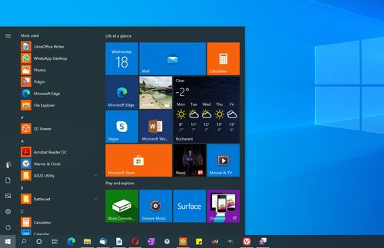

这似乎是一个不用回答的问题
章节1-1：引言

Slide 5
按照同学们的直觉，操作系统的作用是什么？
章节1-1：引言
提供人机交互的图形界面？
实现开关机、电话、短信、信号强度、电池电量、应用程序安装？
时不时的开个发布会制造新话题让用户知道它还活着
让未过时的硬件变慢，增加用户购买新型号的意愿
思考：什么样的工作才叫“做了一个新的操作系统”？

Slide 6
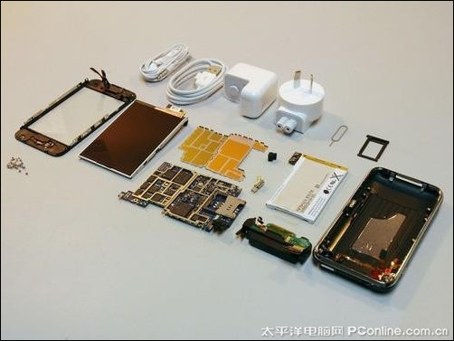
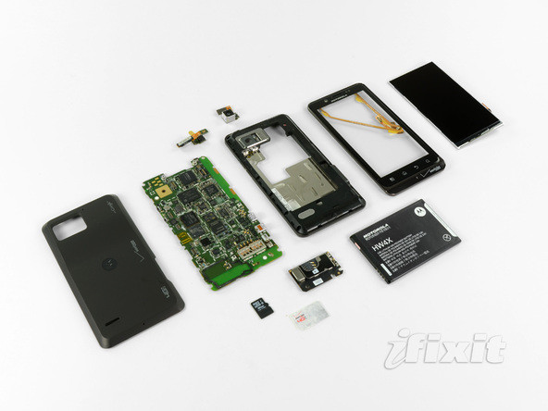
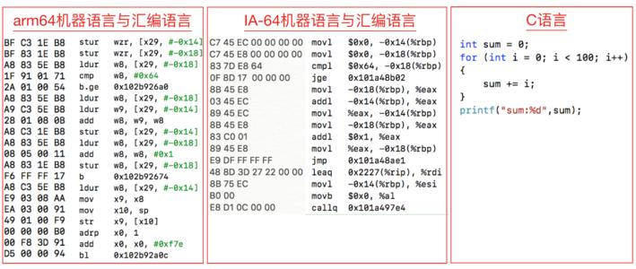
从专业开发人员的视角重新审视
章节1-1：引言
观察：对于硬件资源的使用（比如访问内存的地址） ，
都是直接编码在程序的指令中的

Slide 7

几个值得思考的小问题
章节1-1：引言
每一部手机的硬件是一样的吗？
CPU、内存、地址排布、屏幕大小......
每一个手机上安装的程序是一样的吗？
抖音、微信、B站是否为每一款手机开发了一个app?
当你自己设计了一个新的手机，是不是需要联系每个厂商来给你写程序？
为什么程序可以不用考虑硬件的差异?
说明：即使兼容机是有标准的，内存的容量会变化

Slide 8
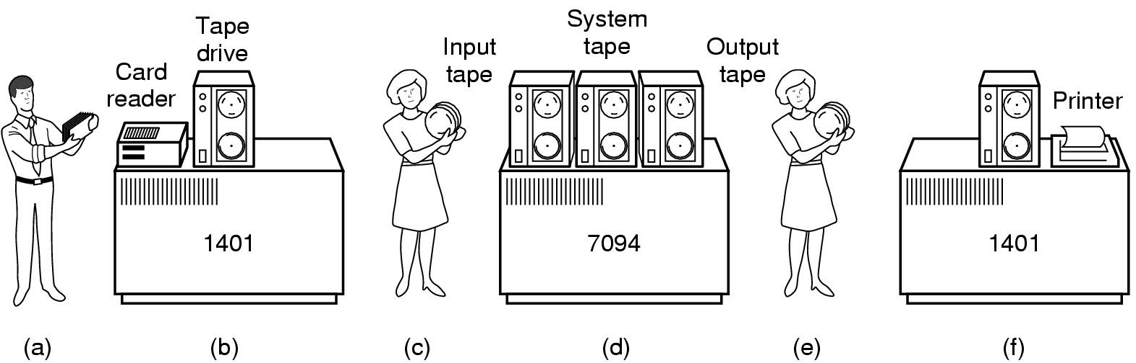
60年前“操作系统”并不是今天的样子
章节1-1：引言
开始编程前，程序员需要知道系统硬件的所有细节，包括但不限于
(a)读卡器、磁带、打印机的规则
(b)处理器的算力，内存的布局
早期计算机系统
(a)bring cards to 1401
(b)read cards to tape
(c)(d)put tape on 7094 which does computing
(e)(f)put tape on 1401 which prints output
八卦：Operating System的词根，来自对当时的设备管理者Operator的称呼
八卦：现在的很多编程习题都来自那个时期的任务

Slide 9



50年前“操作系统”的样子
章节1-1：引言
ALU
CPU
控制器
寄存器
高速缓存
I/O
总线
程序指令直接使用资源（地址）
mov %AH $0x5
mov %BH $0x7
add %AH %BH
mov $0x9 %AH
内存
结束地址
起始地址（0x00）

Slide 10
50年前“操作系统”的样子
章节1-1：引言
内存增大了数倍，可以同时加载多个以前版本的程序
主频提升了数倍，可以在多个程序间分时复用而不被查觉
ALU
CPU
控制器
寄存器
高速缓存
I/O
此时Operator需要解决多个程序
在尽可能不修改代码的情况下，重复加载使用的问题，
以及多个程序共存且相互不要干扰、破坏的问题
以及如何尽可能提升资源利用效率的问题
总线
内存
结束地址
mov %AH $0x5
mov %BH $0x7
add %AH %BH
mov $0x9 %AH
程序指令访问资源
需要根据加载位置发生变化
起始地址（0x00）

Slide 11
50年前“操作系统”的样子
章节1-1：引言
分时复用: 每个任务只占用了一个“时间片”，但却制造了并行执行的假象
让一台计算机同时可以服务多个用户
此时的Operator:
(a)管理可用的资源，将程序加载到可用的内存区域
(b)通过与编程人员的合作，使得程序能够与内存地址以及其他资源相适配
(c)管理好CPU，快速的在多个程序之间切换而不被用户觉察
(d)及时发现退出的程序并加载新和程序
由于人力已经不能承担资源管理的任务，Operator也就由Operating System代替了
如果有足够多的资源，所有的任务可以独立的并行执行
每个任务依次执行，执行时不必考虑其他任务
思考：技术的发展是取代人类还是造福人类？

Slide 12
现代化“操作系统”的样子
章节1-1：引言
便于用户使用（图形界面用户，以及开发人员）
待机时间长
不能卡顿
多个设备要协同
体验要酷炫
彰显个性
…………

Slide 13
What happens behind “Hello World”
章节1-1：引言
#include <iostream>
using namespace std;
int main(int argc, char *argv[])
{
cout<<"hello world";
return 0;
}

Slide 14
写出Hello World发生了什么
章节1-1：引言
VSCode和操作系统的交互
敲击键盘，得到文字（为什么）
程序源代码转换成指令，编译、链接，得到可执行程序（为什么指令序列得到了，还要构造可执行程序）
你的程序和系统的交互
开始运行，控制屏幕（为什么可以得到一个窗口）
结束运行（为什么程序会退出？）
被强制杀死（为什么？）
Notes:
这里要做一个demo，为什么main的return会对应退出，而其他函数不会？

Slide 15
对操作系统的直观感受
章节1-1：引言
操作系统是一些函数的集合，应用程序开发人员调用它们，可以减少对硬件细节适配工作
操作系统是一个权限更高的软件，它掌管着其他软件的生命周期

Slide 16
操作系统定义
章节1-1：引言
没有公认的精确定义
操作系统是一个控制程序
一个软件
控制程序执行过程，防止错误和计算机的不当使用（阻止应用相互破坏）
方便用户使用计算机系统（提供键盘、鼠标、多点触控、图形UI等）
操作系统是一个资源管理器
应用程序与硬件之间的中间层
管理各种计算机软硬件资源，给用户程序提供服务
提供访问计算机软硬件资源的高效手段
解决资源访问冲突，确保资源公平使用
CPU是计算机的心脏，操作系统是计算机的灵魂

Slide 17
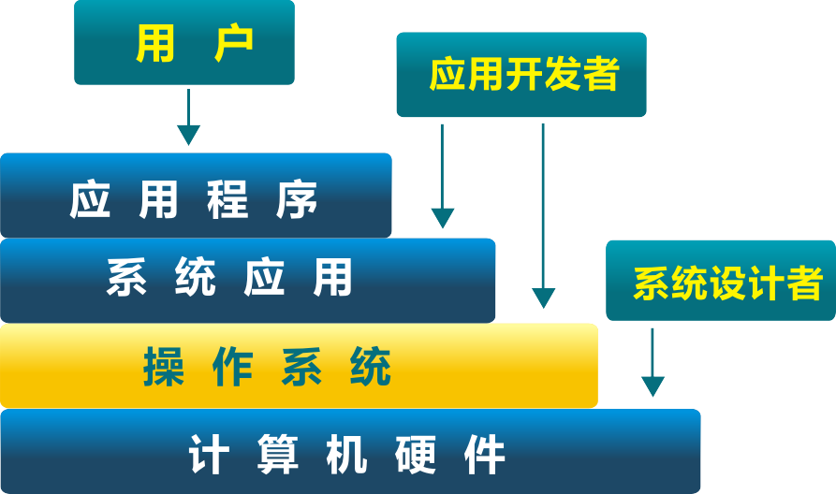
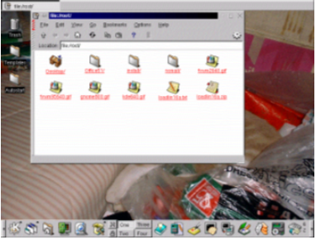
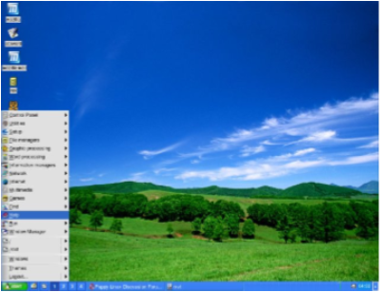
操作系统的地位
章节1-1：引言

Slide 18
软件的概念
章节1-1：引言

Slide 19
操作系统在计算机中的角色
章节1-1：引言
处理结果
如何使用？
底层硬件控制
用户输入
计算机硬件设备

Slide 20
操作系统的功能
章节1-1：引言
Hardware abstraction
Provide unified, friendly UI for users
Hide the configuration difference of hardware components
Application integration
Provide simple and useful methods for programs designing
Schedule and control the running of programs
Environment management
Monitor whole environment of computer
Provide a secure, stable and comfortable space for uses
OS
Hardware

Slide 21
Minix架构
章节1-1：引言
Init
进程
用户
进程
用户
进程
用户
进程
用户
进程
……
Level 4
User space
内存
管理器
文件
系统
网络
服务器
……
Service
Level 3
磁盘
任务
终端
任务
时钟
任务
系统
任务
以太网
任务
……
Level 2
I/O Task
进程管理
Level 1
Kernel

Slide 22
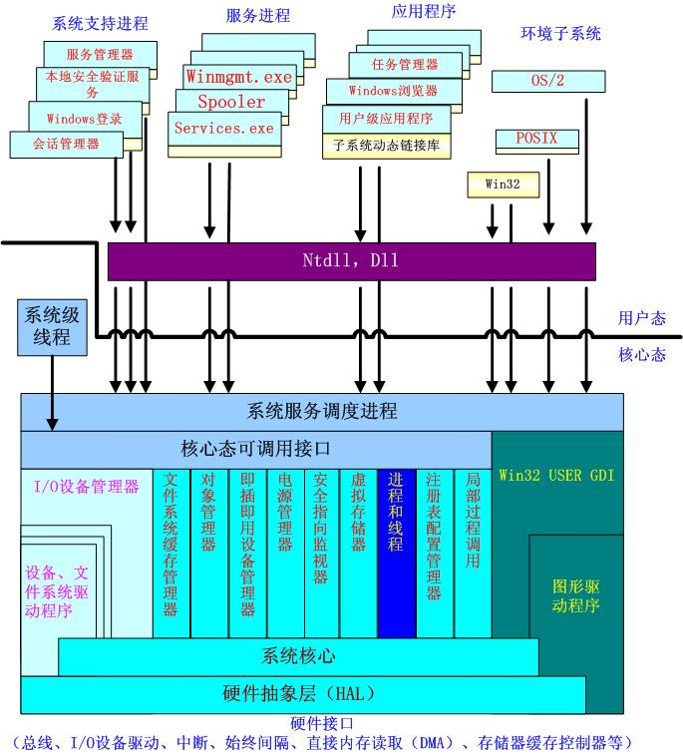
章节1-1：引言

Slide 23
课程概要
章节1-1：引言
操作系统概念与相关知识回顾
进程管理
内存管理
线程管理与并发控制
磁盘与文件系统
IO外设

Slide 24
评分规则
章节1-1：引言
大作业：OS改造开发 (50%)
期末考试(50%) 闭卷
会包含实验部分内容
以及其他各种各样的知识

Slide 25
教材
章节1-1：引言
Teaching books
“现代操作系统”,机械工业出版社，Tanenbaum著
操作系统概念（第七版）；Silberschatz、Galvin和Gagne著、郑扣根译；高等教育出版社，2010年
Reference books
“操作系统导论”人民邮电出版社, https://pages.cs.wisc.edu/~remzi/OSTEP/
操作系统——精髓与设计原理（第七版）；William Stallings著，陈向群、陈渝译；电子工业出版社，2012年
“操作系统：设计与实现”，电子工业出版社，中译本
“操作系统－内核与设计原理”，电子工业出版社，William Stallings著，英文原版
“Windows操作系统原理”，机械工业出版社，陈向群

Slide 26
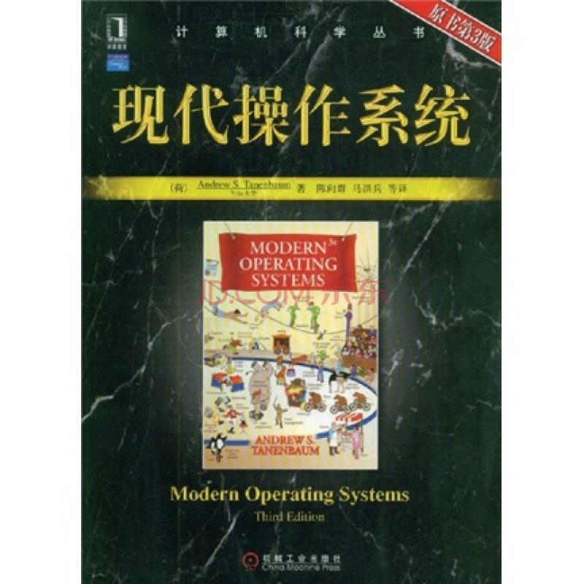
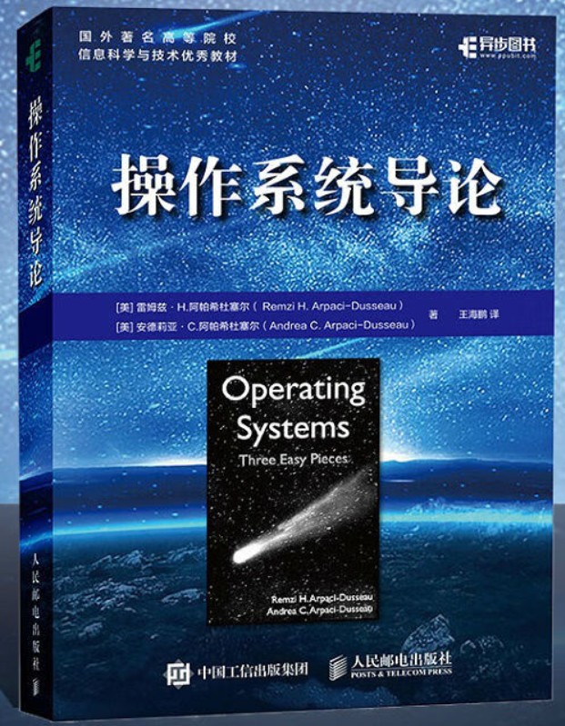
Teaching books and reference
章节1-1：引言

Slide 27
Other reference books
章节1-1：引言
操作系统教程 王素华 人民邮电出版社
计算机操作系统教程 张尧学 史美林 清华大学出版社
计算机操作系统教程 周长林 左万历 高等教育出版社
操作系统基础 屠立德 屠祁 清华大学出版社
操作系统教程 孟庆昌 西安电子科大出版社
计算机操作系统 汤子瀛等 西安电子科大出版社
操作系统原理DOS篇 张昆苍 清华大学出版社
操作系统教程 孙钟秀主编 高等教育出版社
操作系统原理技术与编程 蒋静 徐志伟 机械工业出版社
Operating System Concept Abrahan Silberschatz,etc
Applied Operating System Concept Abrahan Silberschatz,etc

Slide 28
Overview of OS history
章节1-1：引言
The motivation of OS
Using computer in an easier way
Using computer in a more efficient way
Provide more powerful functions based on hardware
The history of hardware
Vacuum tubes and plugboards: no OS existed
Transistors and batch systems
Integrated Circuits and multiprogramming
Personal computers
Network and digital world

Slide 29
History of OS: Bronze Age
章节1-1：引言
Batch system (mid-1950s ~1965)
Famed persons & organizations & OS: IBM, DEC, IBM 7094/1401, FMS
Computer is consisted of transistors
Structure of the operating system
Batch process, a smart job scheduling method
On line VS Off line
Programming language: Fortran, Assember

Slide 30
History of Operating Systems (1)
章节1-1：引言
Early batch system
bring cards to 1401
read cards to tape
put tape on 7094 which does computing
put tape on 1401 which prints output

Slide 31
FMS: Bronze Age
章节1-1：引言
$END
Data for program
$RUN
$LOAD
Fortran program
$FORTRAN
$JOB, 10,429754
Cherry Chen
Notes:
现代终端的雏形

Slide 32
History of OS: Industrial Age
章节1-1：引言
Multiprogramming System (1965~1980)
Famed persons & organizations & OS: Intel, IBM OS/360, Multics, Ken Thompson and Unix, Tanenbaum and Minix, Linus and Linux
Industrial standard for computer and OS
Structure of the operating system
Compatible: the beginning of standard
Multiprogramming, Spooling, Time-sharing
Software engineering
Programming language: C, Fortran, Assembler

Slide 33
Multics: seed of modern OS
章节1-1：引言
Multics (1963~ 1965~ 1969)
Multiplexed information and computing services
Another software dinosaurs
Multiprogramming and Time-sharing
Allocate CPU time to multi programs in simultaneous way
Time-sharing, one mainframe can support 100 online terminal

Slide 34




Multics: seed of modern OS
章节1-1：引言
终端
主机

Slide 35
Multics: seed of modern OS
章节1-1：引言
It seems that each job owns independent PCs
Timesharing: only one job can use CPU at any tick
OS manage only one PC register for all jobs

Slide 36
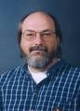

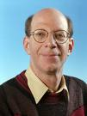
Ken Thompson: I want to play game
章节1-1：引言
brilliantly achievement
Multics in 1965, Unix in 1969
B language, the precursor to Ritchie's C
QED in Unix, Belle in chess computer
Turing award in 1983,National Medal of Technology in 1999, Tsutomu Kanai Award in 1999
Minix and Linux
Andrew S.Tanenbaum (1980): mini unix
Linux(1991): Linus’s minix

Slide 37
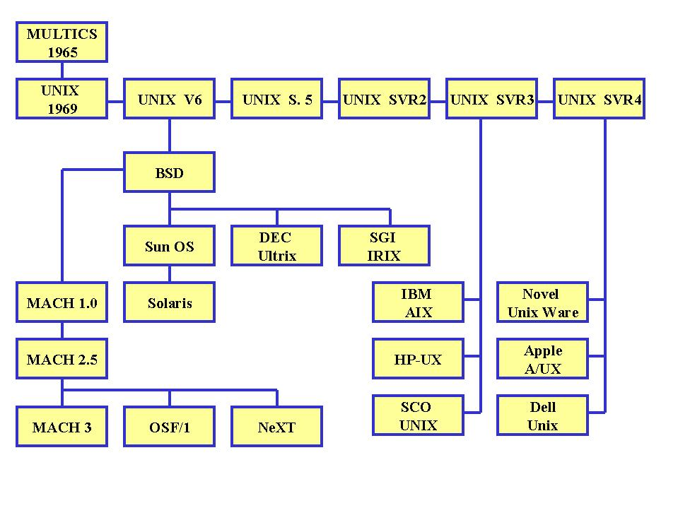
Unix family: more popular than CN&KN
章节1-1：引言

Slide 38
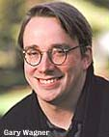
Linus Torvalds: Just do it
章节1-1：引言
Linus’s minix = Linux
He create an OS for himself, also for the world
DIY: do it yourself, the world will be changed
Modern opinion for software
Open Mind: Everyone can change it
Team Work: All people work for it
The essential of Linux
Compatible and extendable
Efficiency and Security is the most important thing

Slide 39
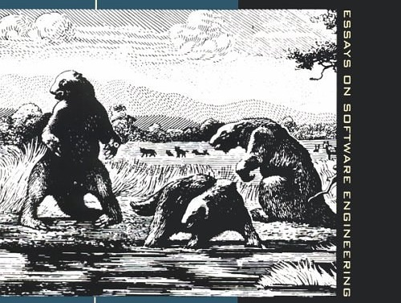
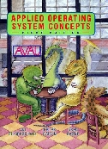
Compatible and Soft Engineering
章节1-1：引言

Slide 40
History of OS: Golden Age
章节1-1：引言
Personal Computer & Network (1981~)
Famed persons & organizations & OS: Gary Kildall and CP/M, Bill Gates and DOS, Steve Jobs and Mac, IBM OS/2, Open Source and GPL, Embedded system
Digital world based on computing
Structure of the operating system
GUI: virtual world constructed by computer
Distributed and Sharing: C/S,B/S, Grid…
Multiprogramming and parallel
Computer & Network: new world, new life

Slide 41
Bill Gates & Microsoft
章节1-1：引言
Bill Gates
Find the request, and hold the chance
Law is more important than technology
The story of Microsoft
DOS: the first popular PC OS
Win32: GUI + WYSWYG
Win95: Bill cheated IBM, but changed the world
WinNT,2K,XP….

Slide 42
Steve Jobs & Macintosh
章节1-1：引言
Steve Jobs
Make computer to be more interested
Apple, Lisa, Macintosh
The story of Steve Jobs
Doul Engelbar: father of GUI
Xerox PARC: omitted the value of GUI
Steve Jobs: more romantic than Bill Gates
Digital media world
Fashion & Immersion
efficient, effective, easy to learn, easy to remember, easy to apply to new problem

Slide 43
Future of OS: Nothing Impossible
章节1-1：引言
Service and Intelligence (Now~)
From tool to service
From automatic machine to intelligent facility
Structure of the operating system
Micro-kernel operating system: RIG(1975), Mach(1984)
Mainframe OS: IBM OS/390
Embedded system: Vxworks, µcos-II
Free communication and Mobile computing
Intelligence and humanity
More complex, more powerful and more intelligent

Slide 44
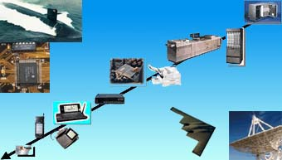
Future of OS: Nothing Impossible
章节1-1：引言
电话交换设备
印刷机
零售设备
互联网服务器
复印机
移动通信
机顶盒
智能卡
计算机外设

Slide 45
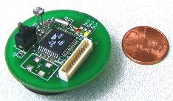
Future of OS: Nothing Impossible
章节1-1：引言
美国加州伯克利大学研制：微型智能传感器，安装TinyOS

Slide 46
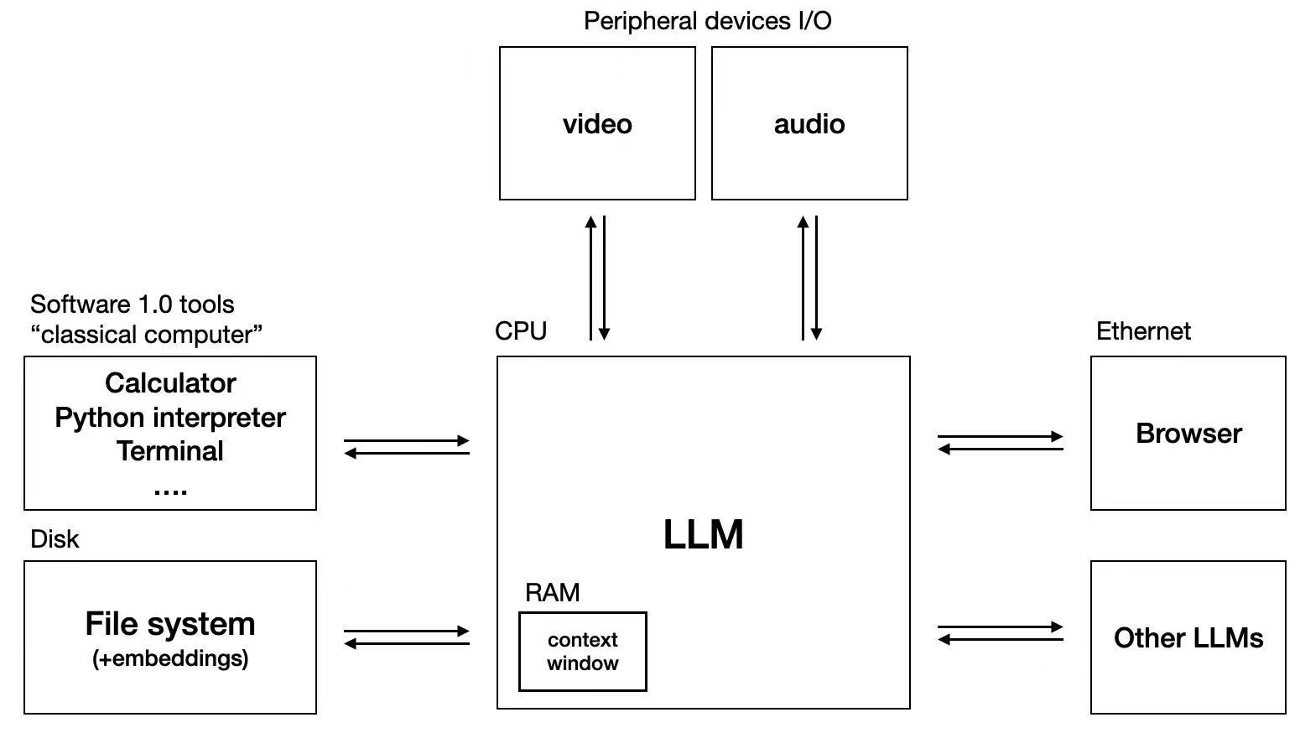
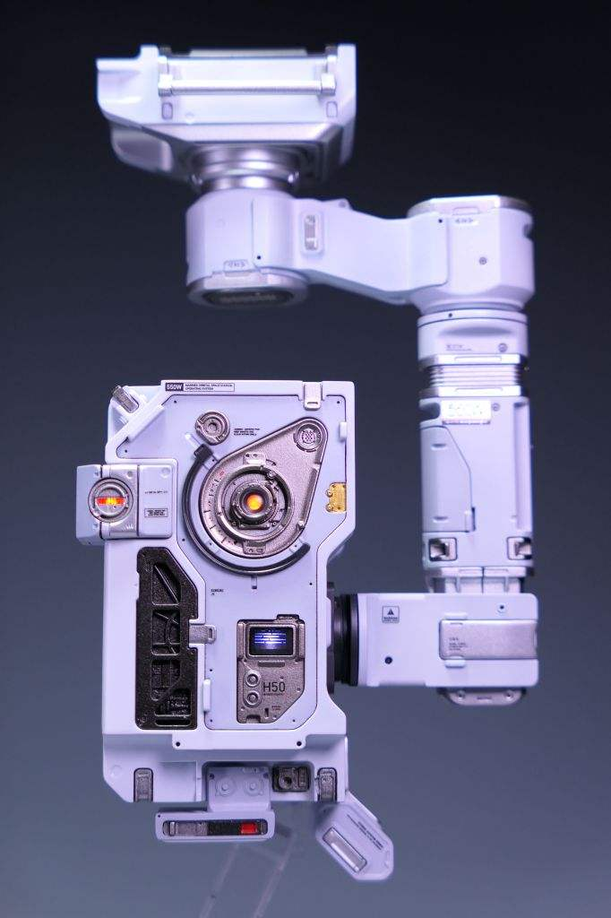
Future of OS: Nothing Impossible
章节1-1：引言
LLM as a processor
LLM as an OS
由AI选择需要运行的程序，分配合适的资源，甚至于生成正确的代码，找到高效的指令序列
由LLM之间相互配合完成更加复杂的任务
https://arxiv.org/abs/2310.08560

Slide 47
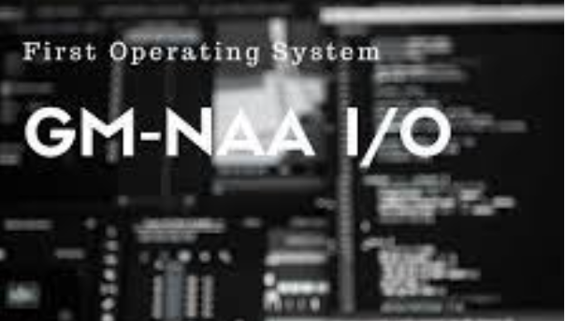
操作系统多次推动信息产业浪潮，当下迎来万物智联这一换道超车新机遇
替代人工塞取纸卡
多任务
高性能
键鼠交互
软件产业
点触交互
生态入口
赋能千行百业
批处理
主机
PC互联网
移动互联网
万物智联
从受制于人到换道超车
1956
1960s
1980s
2000s
2020s
操作系统诞生
GM-NAA I/O
OS/360 (1964)
UNIX(1969)
Windows (1985)
Linux (1991)
iOS (2007)
Android (2008)
？
本页内容来自陈海波在南开大学鸿蒙俱乐部成立仪式上的报告
Notes:
从那个时候开始，发展到现在，现在已经是万物智联的操作系统了，万物智联时代是什么样的呢？……

Slide 48
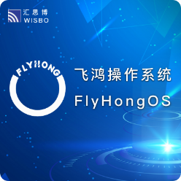
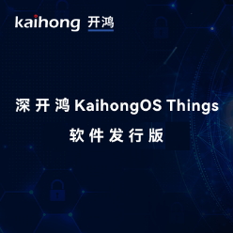
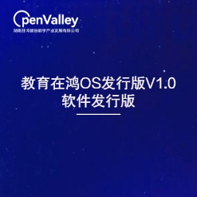
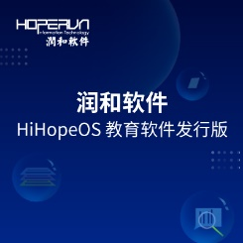
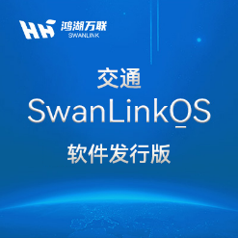

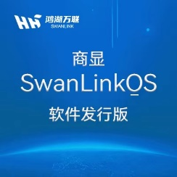
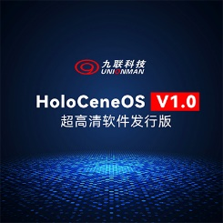
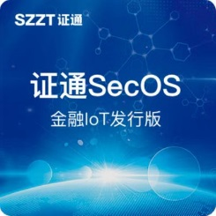

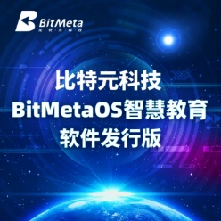
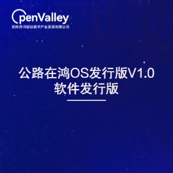
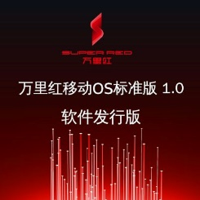
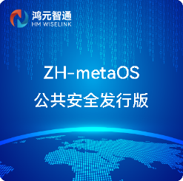

43款发行版通过兼容性测评
覆盖金融、教育、交通、政务、超高清等领域
金融
教育
交通、政务
超高清、公共安全
FlyHongOS
Lite V1.0.0 金融
深开鸿KaihongOS Things v1.0.0.0金融软件发行版
开鸿智谷教育在鸿OS发行版V1.0
HiHopeOS 教育发行版 V1.0
SwanLinkOS 交通v2.1.0软件发行版
云交科路鸿OS发行版 v1.0.0
SwanLinkOS 商显v2.0.0 软件发行版
HoloCeneOS V1.0
超高清软件发行版
福州汇思博信息技术
有限公司
深圳开鸿数字产业
发展有限公司
湖南开鸿智谷数字产业
发展有限公司
江苏润和软件
股份有限公司
鸿湖万联（江苏）科技
发展有限公司
云南省交通科学研究院
有限公司
鸿湖万联（江苏）科技
发展有限公司
广东九联科技
股份有限公司
证通SecOS 金融IoT发行版 V1.0
HiHopeOS 金融
发行版 V1.0
深开鸿 KaiHongOS Things V1.0.0.0教育软件发行版
BitMetaOS智慧教育V1.0
开鸿智谷公路在鸿OS发行版V1.0
万里红移动OS标准版V1.0
ZH-metaOS公共安全发行版V1.0
TD OS公共安全发行版V1.0
深圳市证通电子
股份有限公司
江苏润和软件
股份有限公司
深圳开鸿数字产业
发展有限公司
福州比特元科技有限公司
湖南开鸿智谷数字产业
发展有限公司
北京万里红科技有限公司
深圳鸿元智通科技有限公司
成都鼎桥通信技术有限公司
…
本页内容来自龚体在南开大学鸿蒙俱乐部成立仪式上的报告
数据截至2023年11月30日，来源OpenHarmony官网

Slide 49
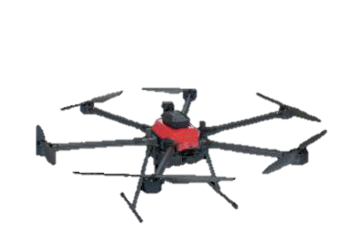
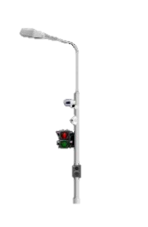
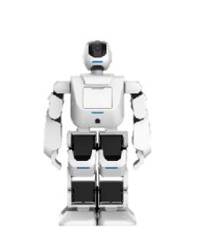
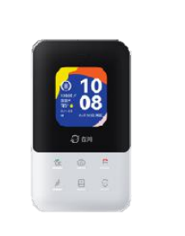
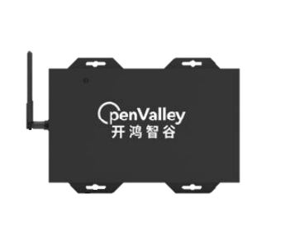
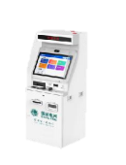

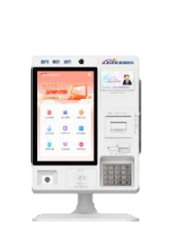
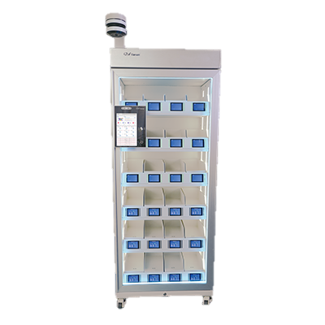
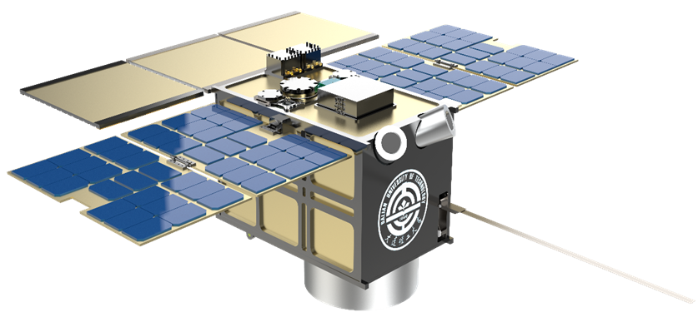
OpenHarmony 上天入地 落地千行百业
261款商用设备通过兼容性测评，覆盖金融、教育、交通、医疗、航天等领域
工业
政务
教育
交通
科比特
工业无人机
福建福州 闽江北岸CBD
智慧多功能杆
广东深圳信息职业技术学院
乐聚机器人
湖南长沙 雅礼麓谷中学
智能学生终端
山东高速 杭山东隧道
交通控制器
能源
医疗
金融
航天
国家电网 江苏电力公司
电力自助缴费终端
杭州临安五院 南京南医大四附院
智能医疗柜
农业银行
智能POS终端
新疆银行
助农金融终端
大连1号—连理卫星搭乘天舟六号
成功发射
本页内容来自龚体在南开大学鸿蒙俱乐部成立仪式上的报告

Slide 50
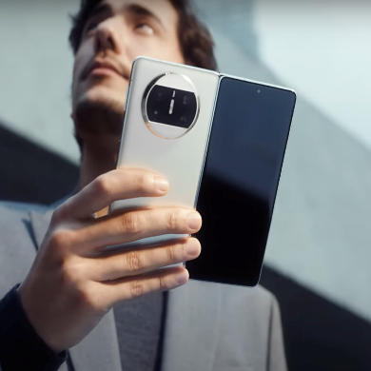
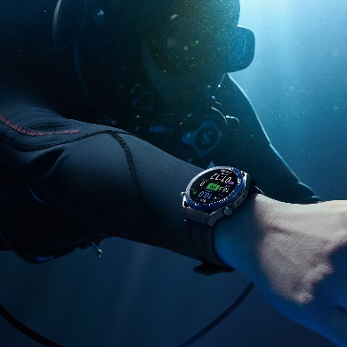


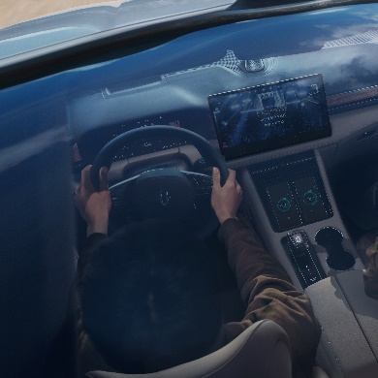
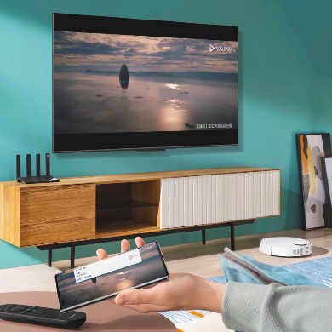

鸿蒙生态设备达到8亿+
HarmonyOS为华为1+8设备打造极致体验，深受消费者喜爱
手机
穿戴
平板
耳机
座舱
智慧屏
500+款软硬件产品通过OpenHarmony兼容性测评，覆盖各关键行业
本页内容来自龚体在南开大学鸿蒙俱乐部成立仪式上的报告
Notes:
鸿蒙生态蓬勃发展，目前鸿蒙生态设备量达到7亿+
在消费端，HarmonyOS为华为1+8设备打造极致的全场景体验，深受消费者喜爱
在行业终端方面，也落地覆盖了能源、金融、工业、航天、交通、医疗、教育、政务等许多关键行业，为行业提供纯净安全、分布式互联、极致流畅的OS

Slide 51
History of OS in CHINA
章节1-1：引言
mid-1960s ~ 1970s
YangfuQing & 150 System (1MIPS)
It was used in oil prospection
Mid-1970s
DJS200/XT2: developed with high-level programming language
1978, GX73 Multi-CPU real-time OS
1983, series of YHOS
Unix/Linux: COSIX, Hopen, Delta OS, Smart EOS,中软Linux, 红旗Linux, 东方Linux

Slide 52
History of OS in CHINA
章节1-1：引言
mid-1960s ~ 1970s
YangfuQing & 150 System (1MIPS)
It was used in oil prospection
Mid-1970s
DJS200/XT2: developed with high-level programming language
1978, GX73 Multi-CPU real-time OS
1983, series of YHOS
Unix/Linux: COSIX, Hopen, Delta OS, Smart EOS,中软Linux, 红旗Linux, 东方Linux

Slide 53
中国根基础软件技术产业链发展状态
欧美
中国
Facebook,Twitter,Google,Amazon
…
应用
腾讯，阿里，百度，头条，京东
…
操作系统
Windows,MacOS, iOS, iPadOS
Android Linux …
HarmonyOS,
EulerOS, UOS…
GCC, CL, Clang+LLVM,…
编译器
方舟
IBM DB2,Oracle,MS SQL Server
…
数据库
GaussDB
…
编程语言
FORTRAN,ALGOL,Swift ,Java
C/C++, …
…
中芯
国际
…
仙童,英特尔,AMD,高通、博通…
芯片
本页内容来自龚体在南开大学鸿蒙俱乐部成立仪式上的报告
Notes:
操作系统是软件的关键根技术，对比欧美有很大的差距，面临着被卡脖子的风险，这也是为什么我们要加强中国自己的操作系统研发的原因之一
同时万物互联时代，给了我们一个非常好的机会来研发自己的操作系统。

Slide 54


学习操作系统的目的
章节1-1：引言
■ 已有操作系统很好，我将来的工作不会写操作系统
Windows,Linux.
■ 已有操作系统是否解决了所有的事?
■ 为什么我要学习它？
写操作系统很酷!
掌握操作系统是一个挑战!
操作系统很有用!
我要参与系统软件开发
我想了解操作系统到底是如何工作的？

Slide 55
操作系统课是多门课程的综合
章节1-1：引言
■ 综合课程-结合许多不同的课程
程序设计语言
数据结构
算法
计算机体系结构
■ 材料
操作系统概念和原理、源代码
■ 技能
操作系统的设计和实现

Slide 56
哪里在做操作系统研究？
章节1-1：引言
■ 顶尖大学的计算机科学部门
■ 计算机产业
旧时： Xerox (PARC), IBM, DEC (SRC), Bell Labs
现代： Microsoft, Google, Yahoo, IBM, HP, Sun, Intel, VMware, Amazon, …
国内：阿里巴巴、百度、华为…
■ 研究协会
ACM SIGOPS
USENIX

Slide 57
操作系统研究的顶级会议
章节1-1：引言
■ ACM操作系统原理研讨会（SOSP）
ACM SIGOPS
每两年（奇数：1967-）
~20论文
■ USENIX操作系统设计和实现研讨会（OSDI）
USENIX
每两年（偶数：1994-，从2021年开始改成一年一次）
~20论文

Slide 58
There is a saying
章节1-1：引言
I hear, I forget
I see, I remember
I do, I understand
不闻不若闻之，闻之不若见之，见之不若知之，知之不若行之。学至于行之而止矣。
-----摘自《荀子·儒效》

Slide 59

如何学习操作系统？
章节1-1：引言
■ “天才是1%的灵感加上99%的汗水"
-- Thomas Edison
■ “困难，最好的和最有趣的三年级课程！”

Slide 60
写在本课程即将开始的时候
章节1-1：引言
高考给了你毅力和学习能力，但也让你丧失了一些长线学习机会
人生是长跑，没有明确的“考不考”的知识和“算多少分”的能力
考核是形式，能力是根本，不要为找到了形式的漏洞沾沾自喜
人工智能正以一种前所未有的形式改变我们的生产生活方式，学会与AI协同工作，并找到自己的核心价值

Slide 61



如何学习操作系统？
章节1-1：引言

Slide 62

Thanks for your time! Questions & Answers

